Slide 1

Asynchronous I/O for External Data Access

Slide 2
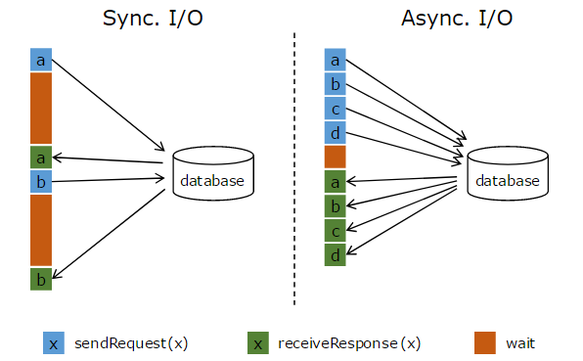
The need for Asynchronous I/O Operations
问题：
由于系统经常需要和外部系统(例如：数据库)进行整合，Flink系统和外部系统主要时间用在IO阻塞上。
通常我们使用MapFunction函数进行交互，典型的是同步交互，这种情况等待响应占用主要的函数调用时间。
解决方案：
异步和数据库交互，这种方案使用一个并行函数实例并发处理请求和响应。这种方式等待时间可以在发送
其他请求或接受影响时候均摊等待时间。至少等待时间可以被多个请求均摊。这种方案在大多数用例中
可以提高stream的吞吐量
注意：虽然通过提高函数并行度可以提高吞吐量，但是这种方案会造成资源浪费

Slide 3
Prerequisites(先决条件)
如上所述，实现一个适当的异步IO连接数据库需要数据库支持异步请求，目前主流数据库支持。
如果不支持数据库不支持异步客户端的话，

Slide 4
AsyncWaitOperator
对于每一个AsyncWaitOperator的流记录会被AsyncFunction的asyncInvoke
的方法调用，然后AsyncCollector 将结果追加到AsyncCollectorBuffer中，
稍后讲解AsyncCollector 和AsyncCollectorBuffer。
AsyncCollector 由AsyncWaitOperator创建，然后将AsyncCollector实例传递
给AsyncFunction
AsyncFunction
AsyncCollector
在AsyncFunction.asyncInvoke调用之前，AsyncWaitOperator 从AsyncCollectorBuffer中获取一个AsyncCollector 实例
，然后设置到用户实现的AsyncFunction.asyncInvoke方法中。一旦asyncInvoke方法中异步操作完成之后便将结果
或者error发送出去

Slide 5
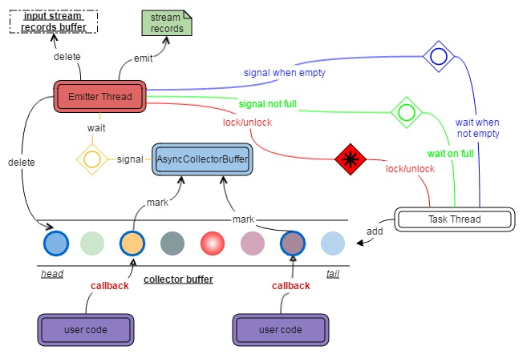
异步IO操作的架构图

